Slide 1






PORTFOLIO
수많은 성과로 증명된 개발자
유태영 포트폴리오

Slide 2
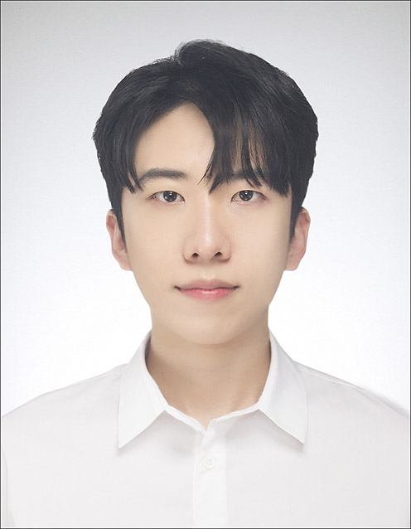









TAE YEONG
YU
유태영
Gen AI developer
Email
taeyoun9@gmail.com
EDUCATION
2021.09 -
2024.02
건국대학교
석사 졸업 / 전자정보통신공학과 (GPA 4.12 / 4.5)
2020.01 -
2020.08
국가평생교육진흥원(학점은행제)
학사 졸업 / 전자공학과 (GPA 3.47/ 4.5)
2015.07-
2015.08
California State University Monterey Bay
해외 연수
2015.02 -
2017.02
경기과학기술대
전문학사 수석 졸업 / 전자통신과 (GPA 4.35/ 4.5)
SKILLS
Strong
LLM
Knowledgeable
ETC
EXPERIENCES
2021.11-
2024.02
주식회사 딥이티 (2년 3개월)
연구원 / Diffusion Model 연구, AI 모델 최적화, 임베디드 AI
2023.03 -
2023.06
&
‘전기전자기초설계및소프트웨어실습’ TA (1년)
건국대학교 전자과 3학년 학부 강의 조교 / AI, Python, C, 임베디드 AI
2022.03 -
2022.06
2019.05 -
2022.02
주식회사 큐로 (2년 9개월)
연구원 / 활선접근경보기 개발 책임(연매출 2억 원 달성)

Slide 3
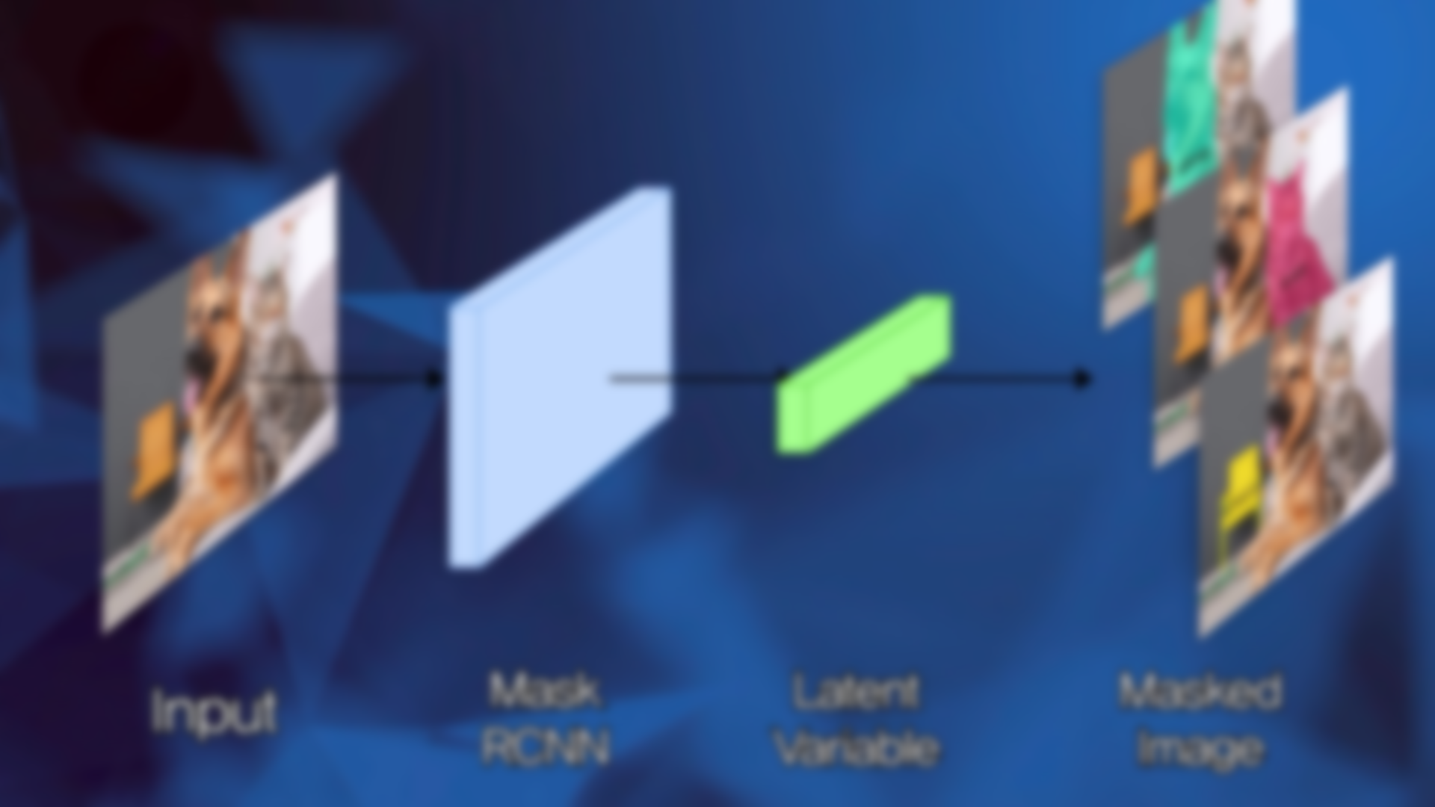
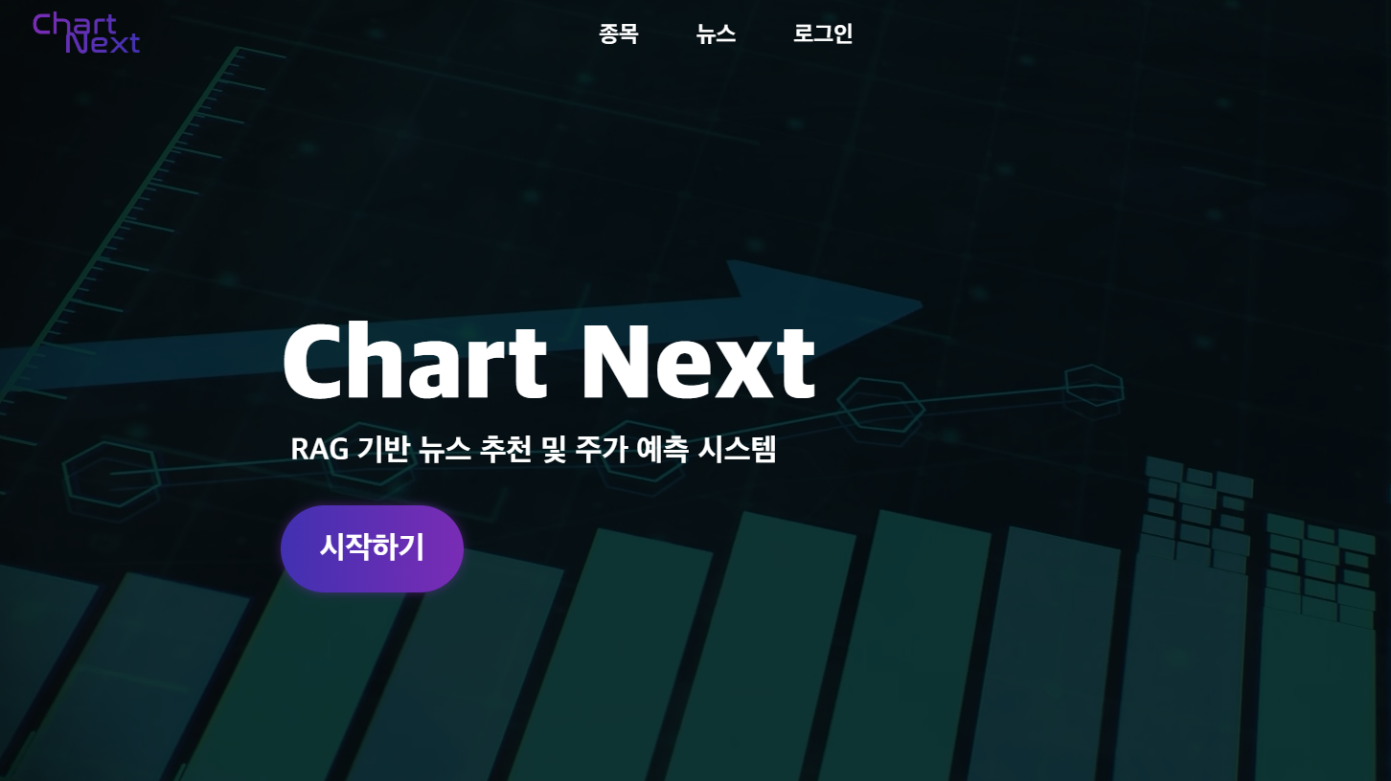
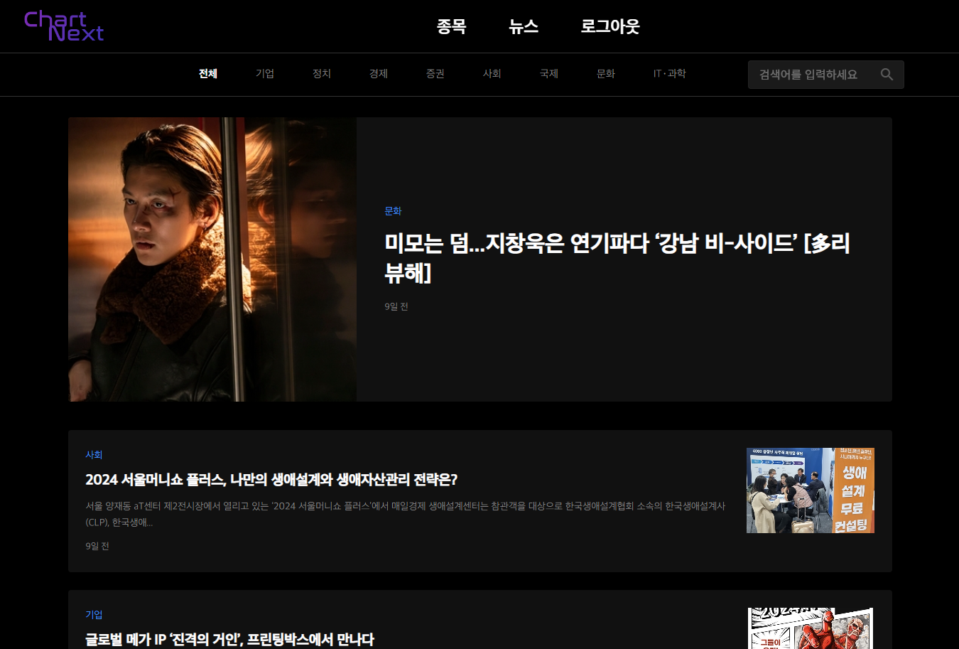
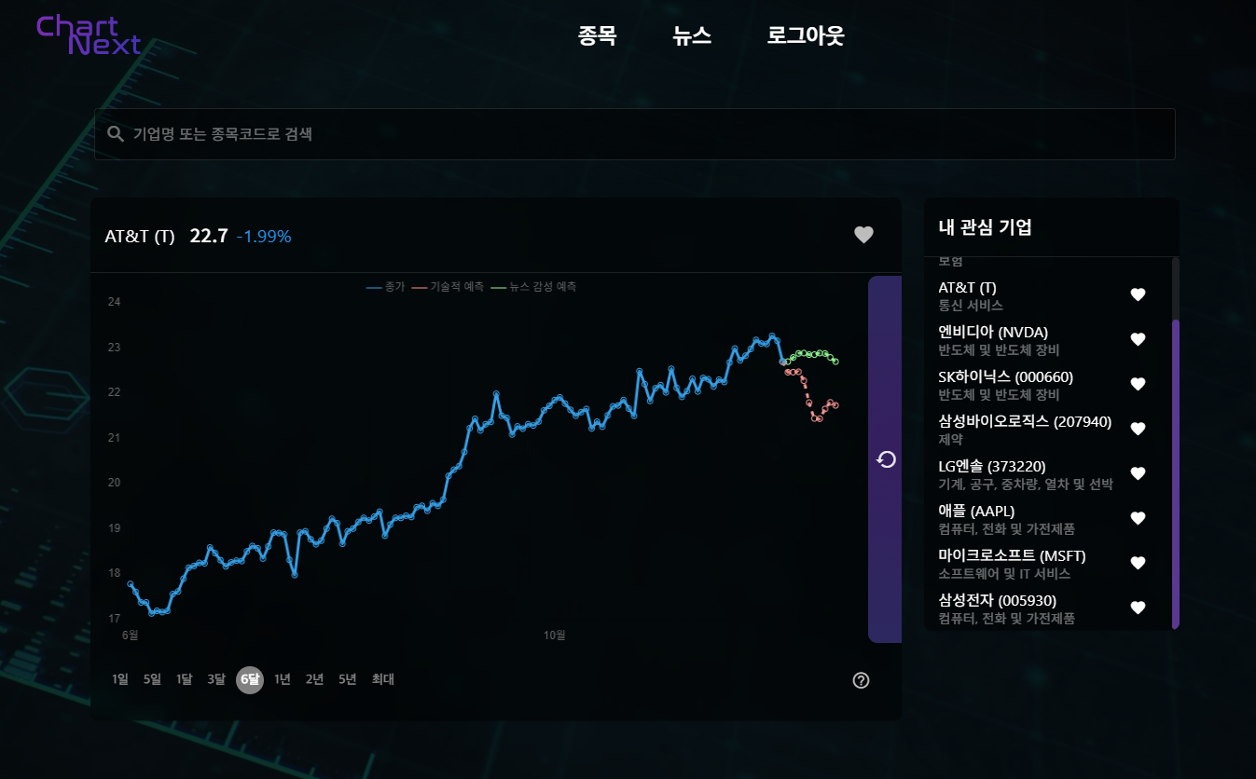
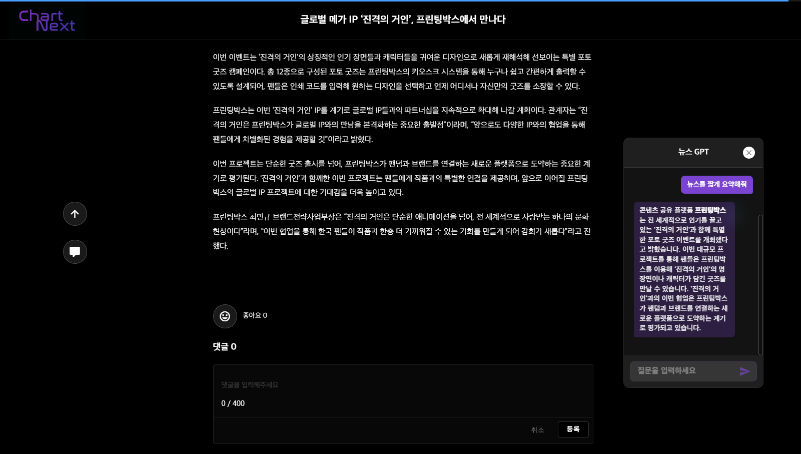
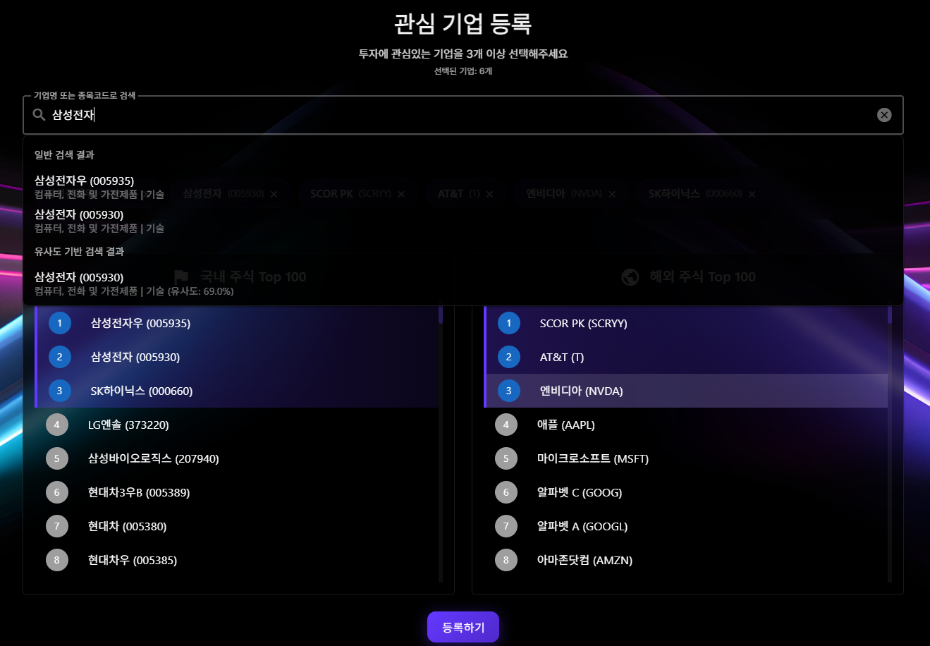
PROJECT 1
차트 넥스트
AI 예상 주가 그래프 생성 서비스
담당
- 주가 예측 LLM 모델 학습
- 크롤링, HDFS, Spark
RAG 챗봇 개발
- Django & Vue / PostgreSQL
성과
SSAFY 최종 프로젝트 1위
▲ 메인 페이지
▲ 뉴스 페이지
▲ 주가 예측 (빨간색: 기술적 지표 기반 / 초록색: 최신 뉴스 기반)
▲ RAG 챗봇
▲ 관심 기업 등록 (문자열 매치 / TF-IDF)

Slide 4

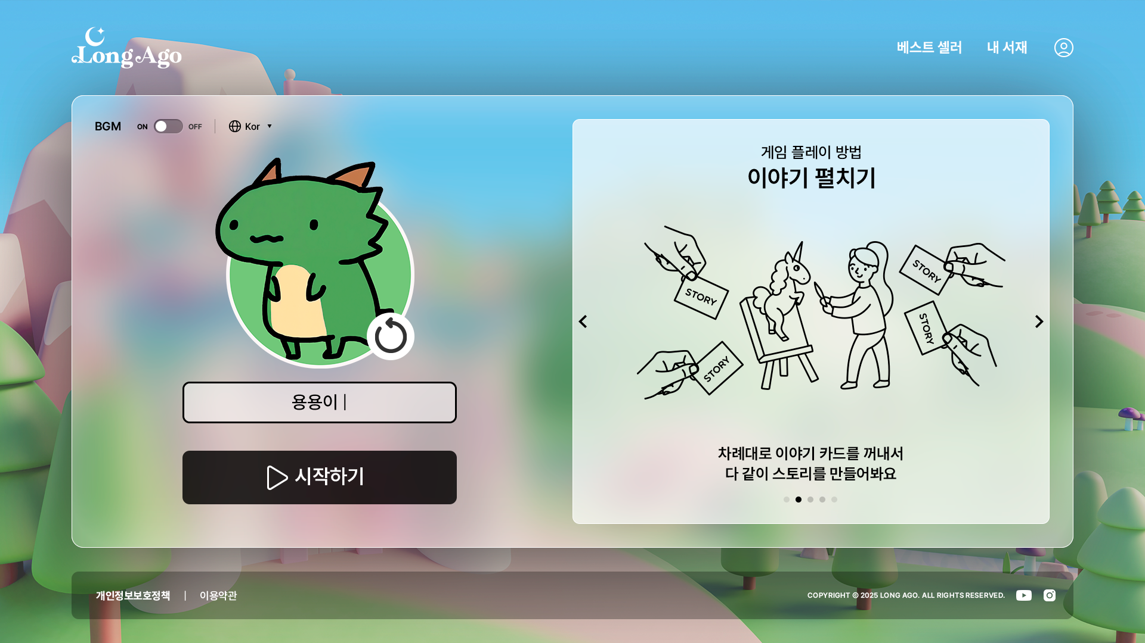
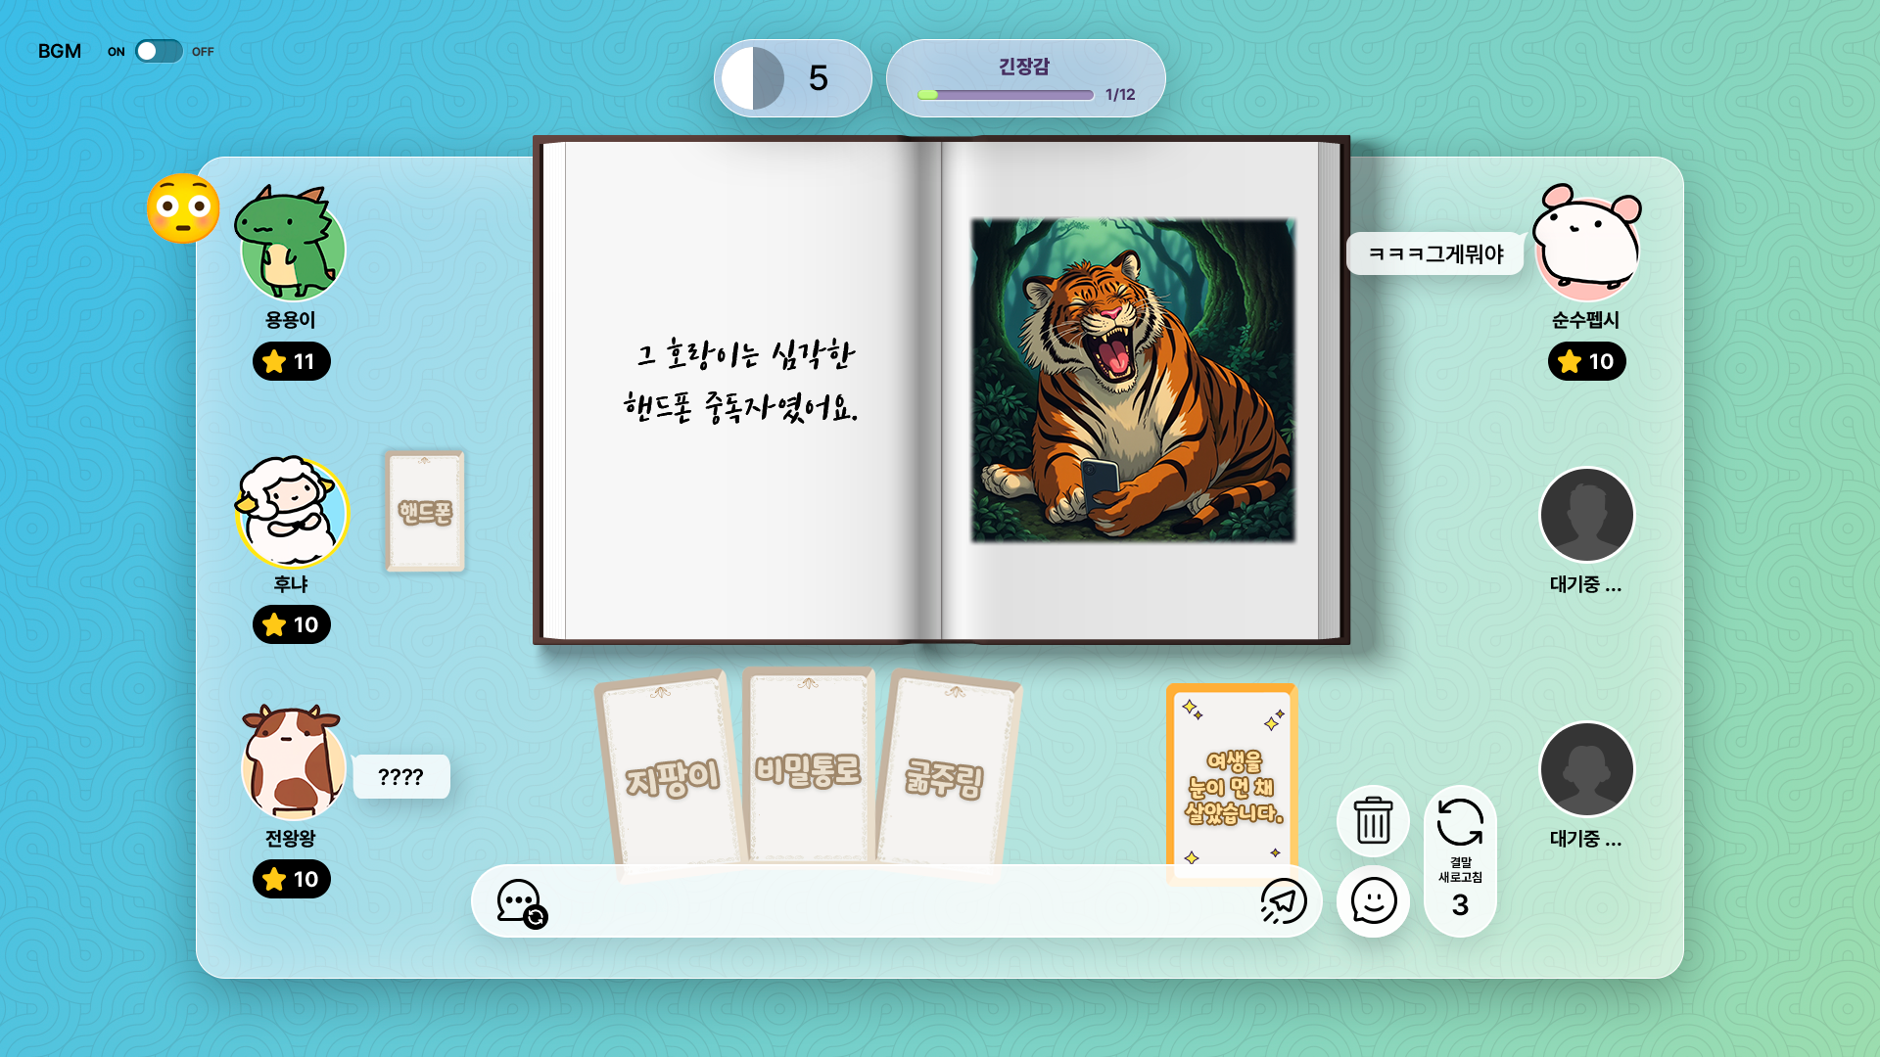
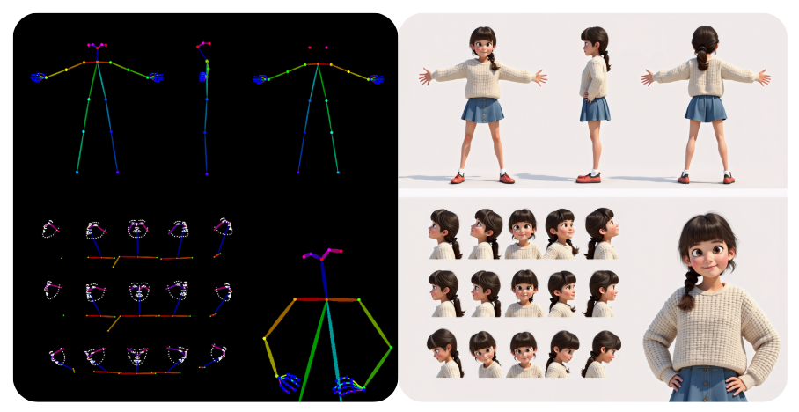
PROJECT 2
아주 먼 옛날
‘세계 최초’ 실시간 AI 이미지 생성 멀티플레이 웹 게임
담당
Diffusion Model 파인튜닝
FastAPI GPU 서버 구축
ComfyUI Custom Node 제작 (LLM 파인튜닝)
학습용 데이터셋 생성 및 AI 모델 경량화
성과
SSAFY 공통 프로젝트 우수상 (대전 대표 출전)
오픈소스 기여 (ComfyUI GitHub Star 70,000)
◀ 메인 페이지
학습시킨 모델로 생성된 아바타 설정
AI로 생성한 BGM
◀ 인게임 페이지
자체적으로 파인튜닝한 LLM을 통해 고품질의 프롬프트 생성
AI 이미지 생성
◀ 자체 이미지 생성 모델 학습
독자적 18종 캐릭터를 한 LoRA 모델에서 생성할 수 있게 학습 (OpenPose, ControlNet)
MeshGraphormer 기반 Refine작업 및 SwinIR 기반 Upsacle 진행

Slide 5
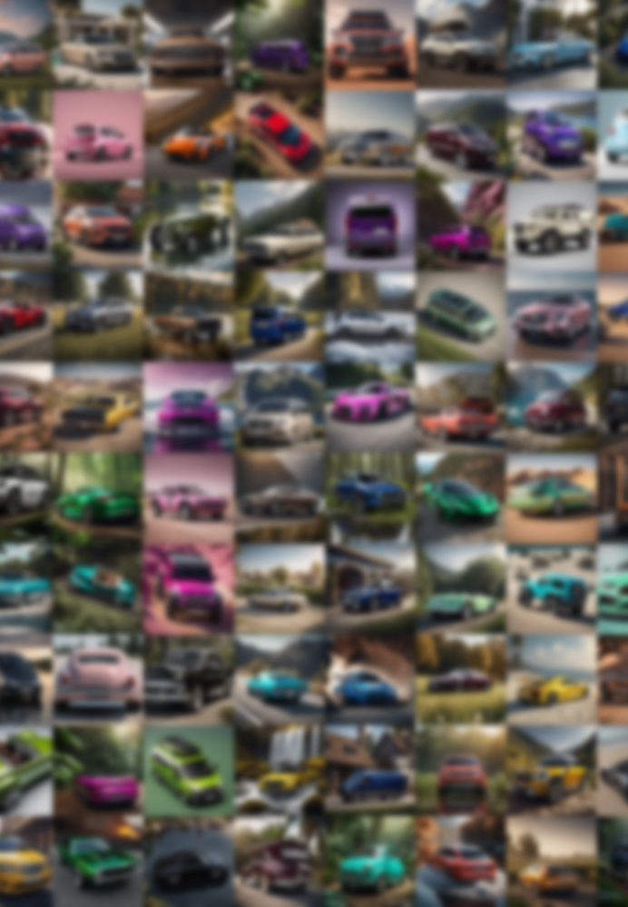
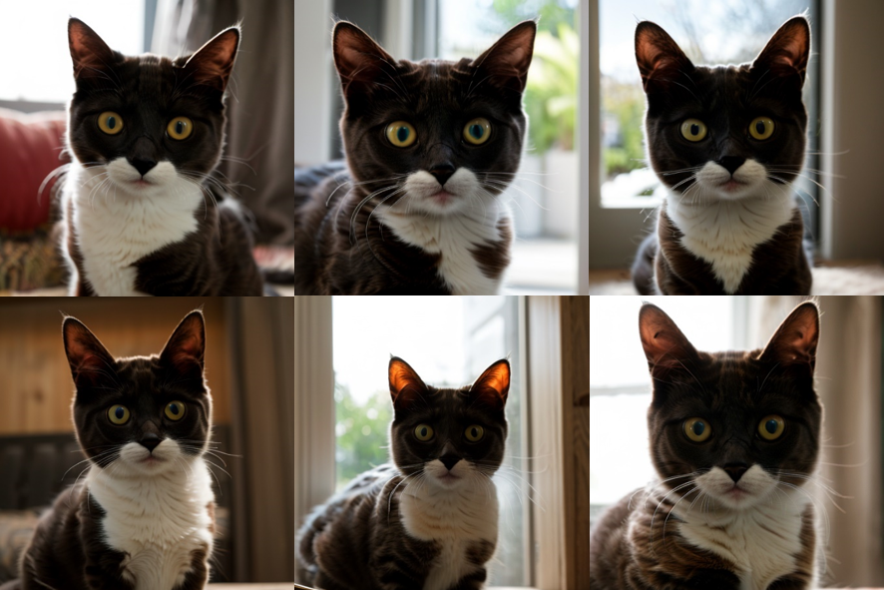
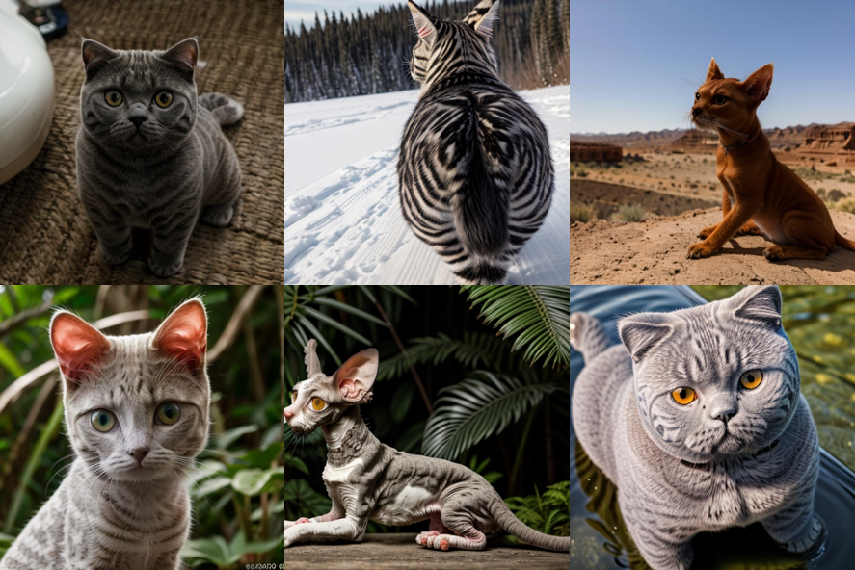
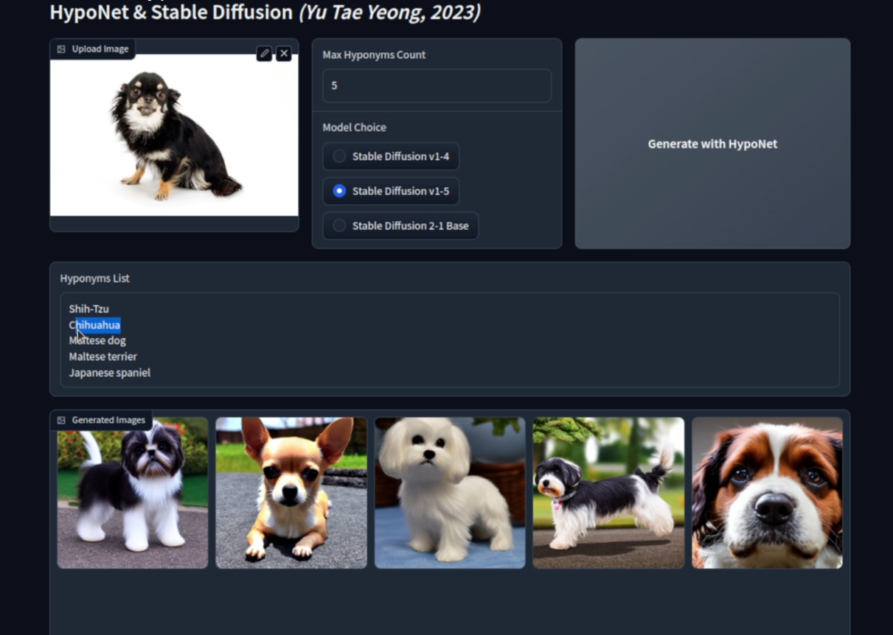
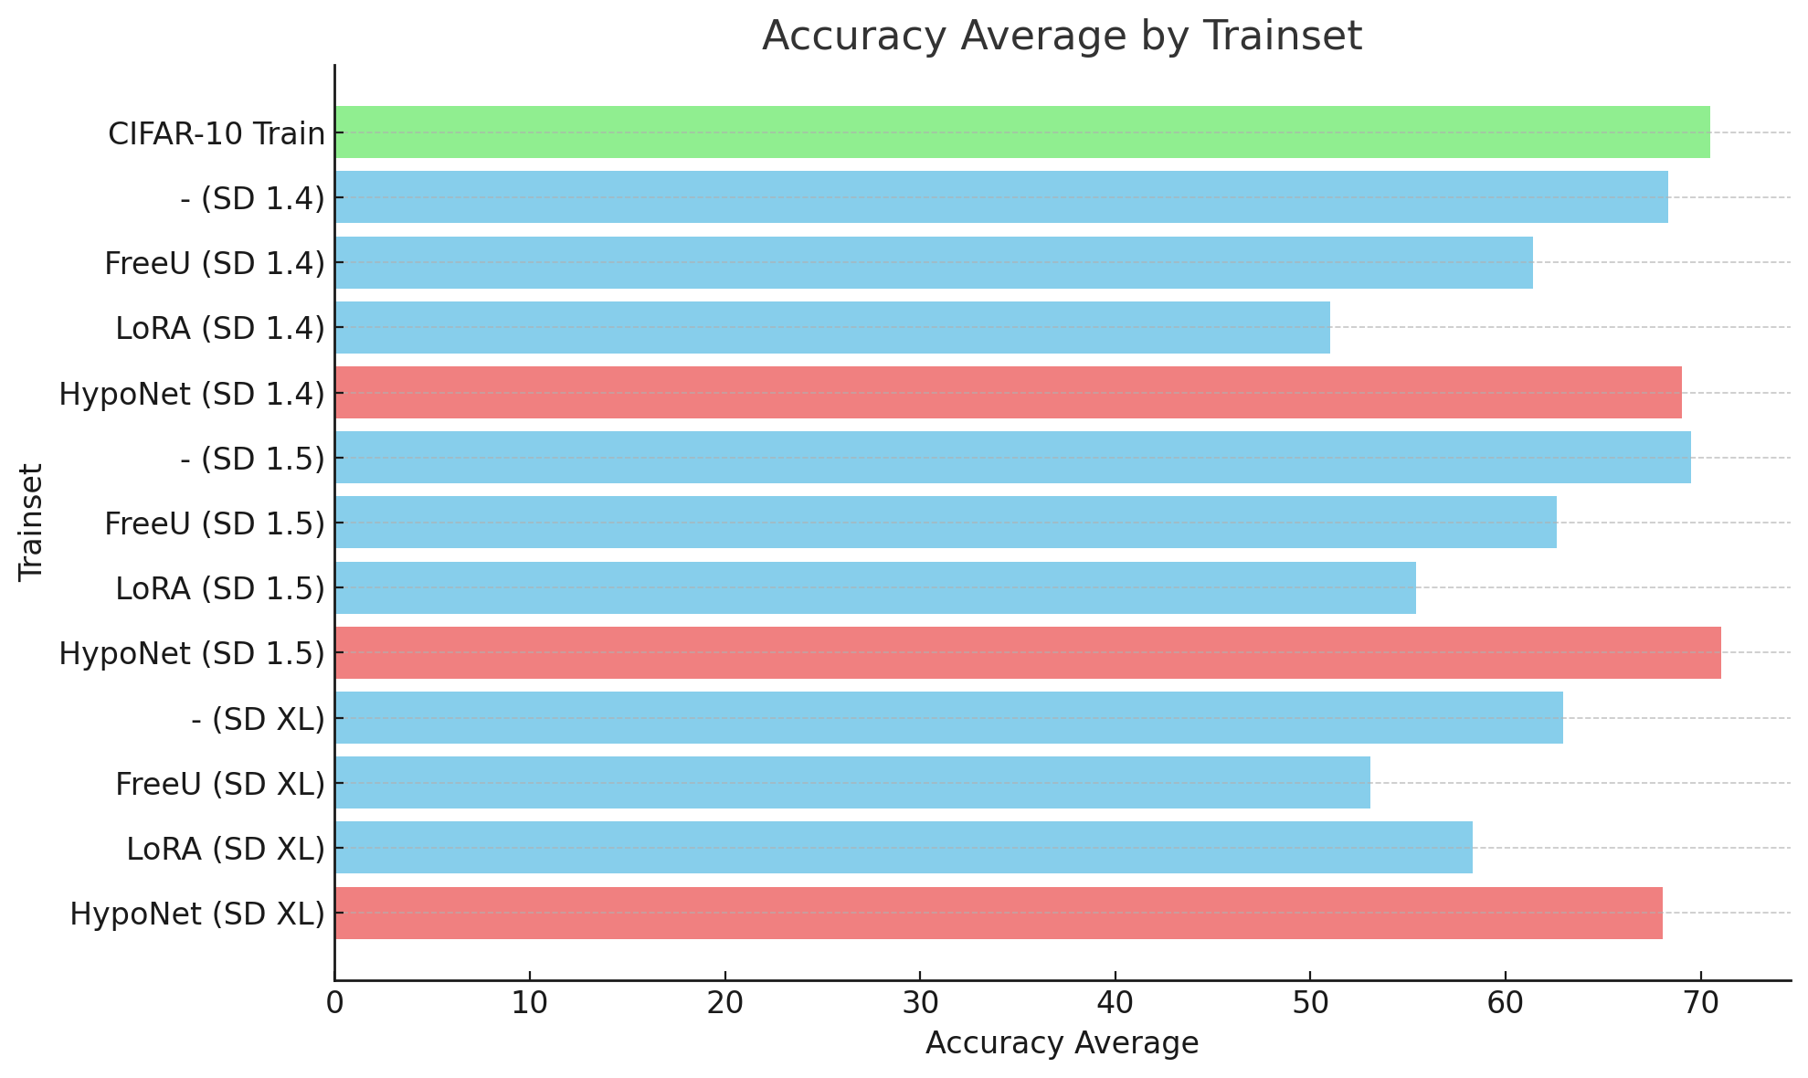
PROJECT 3
생성형 AI를 활용한 데이터셋 생성
AI 모델 학습용 데이터셋을 Diffusion Model을 활용하여 생성
담당
연구 논문 제1저자 (IPIU 2023)
고사양 GPU (H100, A100) 서버 및 도커 관리
데이터셋 생성 특화 아키텍쳐 HypoNet 개발
성과
관련 연구 중 최고 점수 달성 (Accuracy, FID, IS)
AI 이미지만으로 AI 모델 학습을 가능케 함
▲ 기술 적용 전 생성 이미지
▲ 기술 적용 후 생성 이미지 (다양성 증가)
▲ 연구 논문 데모 사이트
▲ 가장 높은 지표 달성 (빨간색)

Slide 6
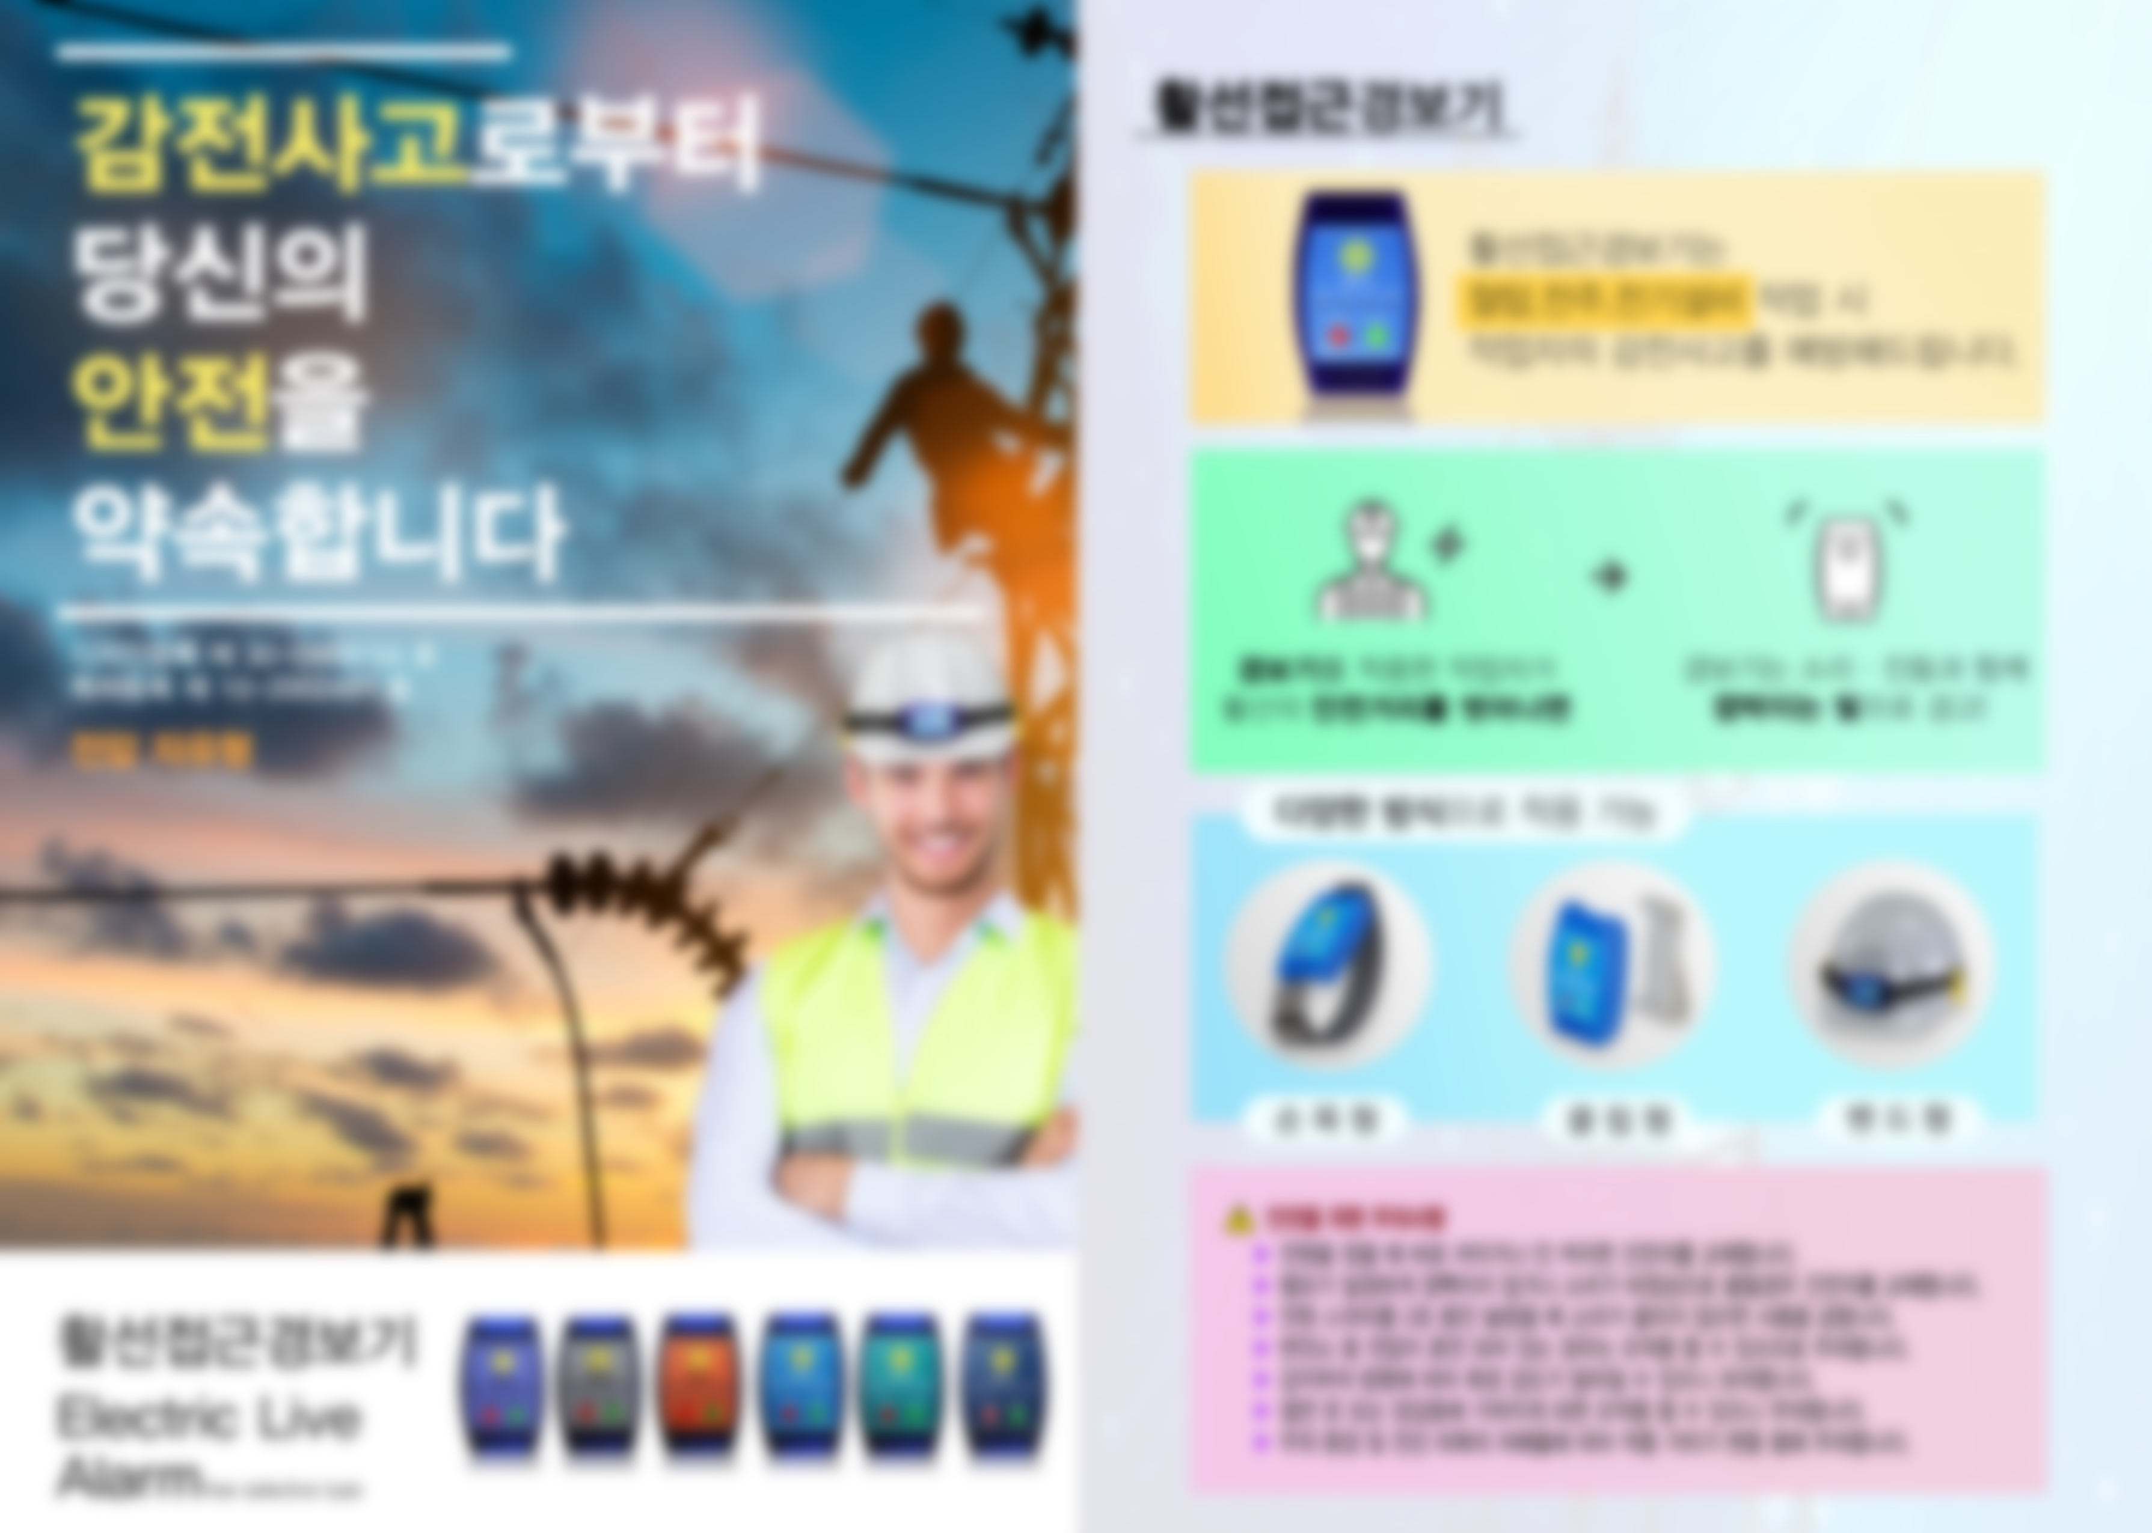
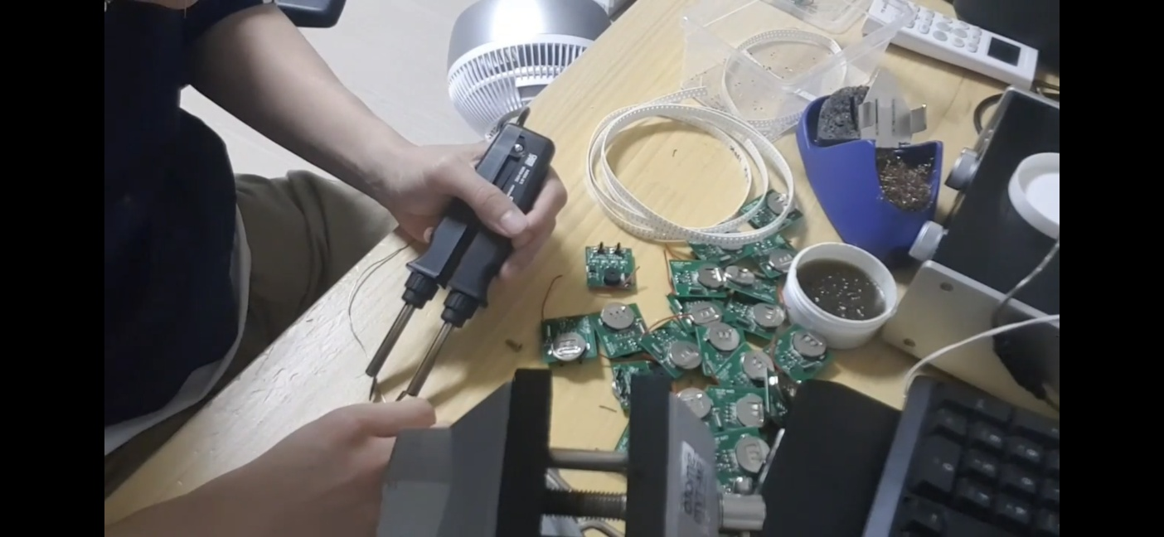
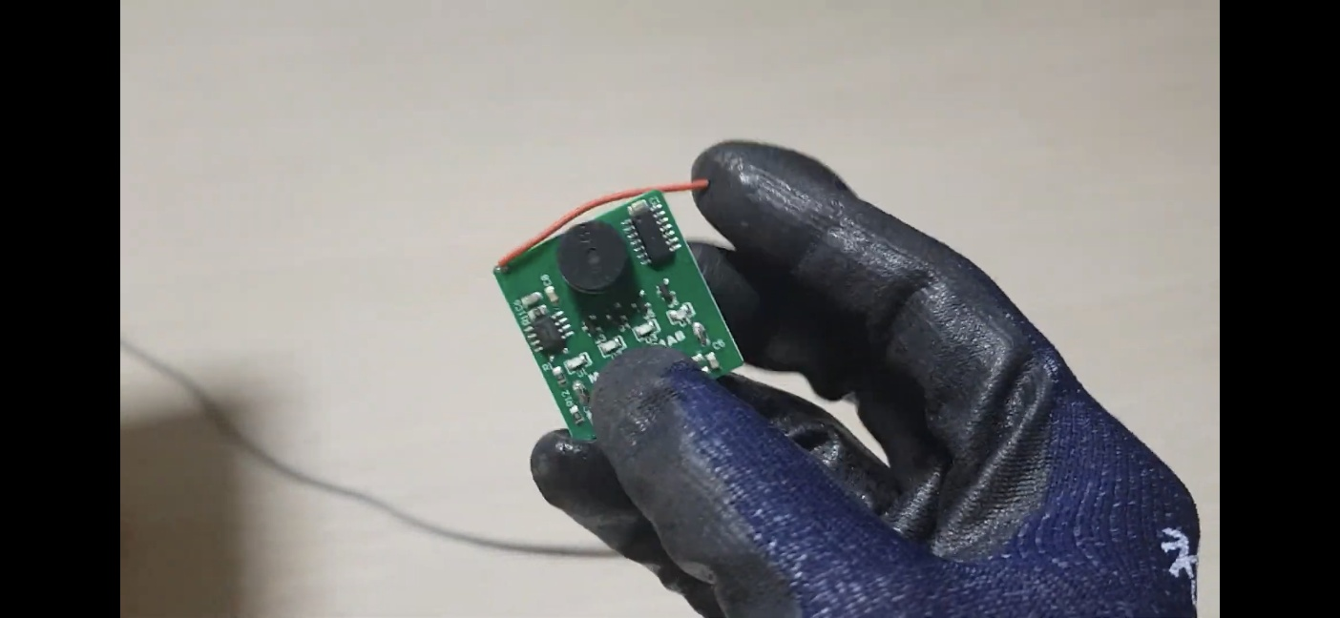


PROJECT 4
활선접근경보기
고전압 환경에서 위험시 작업자에게 알람을 울리는 안전 장치
담당
제품 개발 총괄
필요 센서 및 부품 구축
각 동작 전압 별 14개의 버전 제작
제품 패키징 및 홍보 팜플렛 제작
성과
연 매출 2억원 달성
▲ 프로토타입 제작 과정
▲ 팜플렛
▲ 제품 패키징

Slide 7



















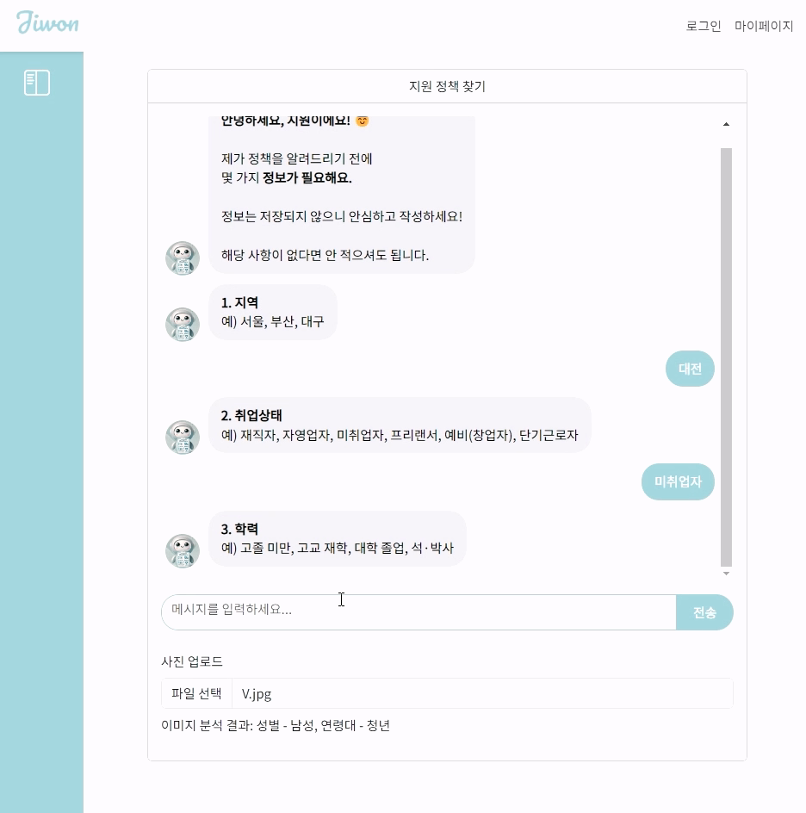
OTHER PROJECTS
1. 건국대학교 마스코트 KU 생성기
Diffusion Model 파인튜닝 (Dream Booth) / Gradio를 활용하여 배포
2. 티니핑 생성기
Diffusion Model 파인튜닝 (LoRA)
3. 챗 지원이 맞춤 정책 찾기 챗봇
RAG / 성별 분류 모델 학습 / Flask / Vue

Slide 8
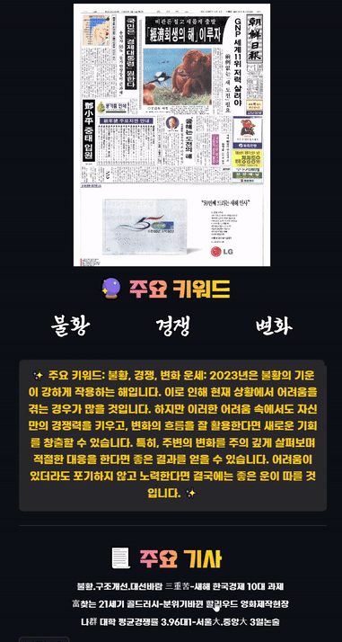
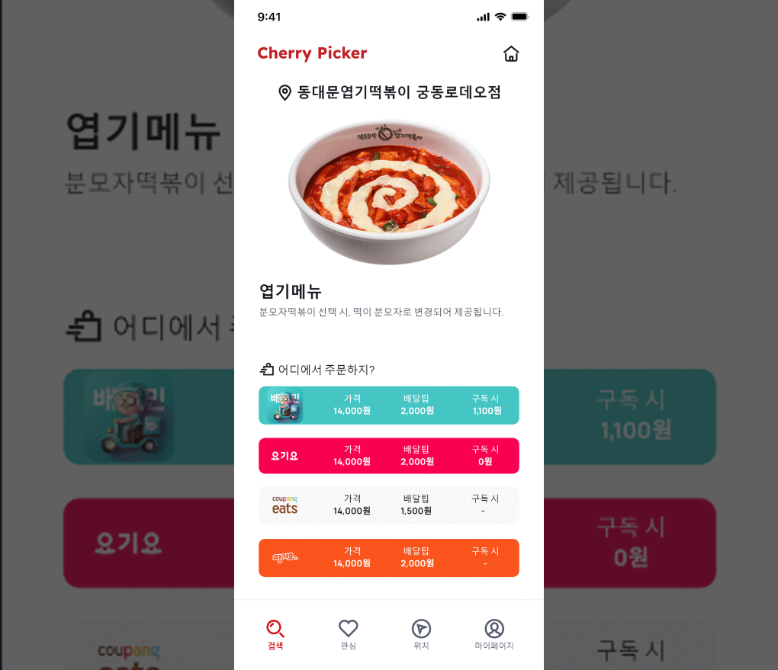
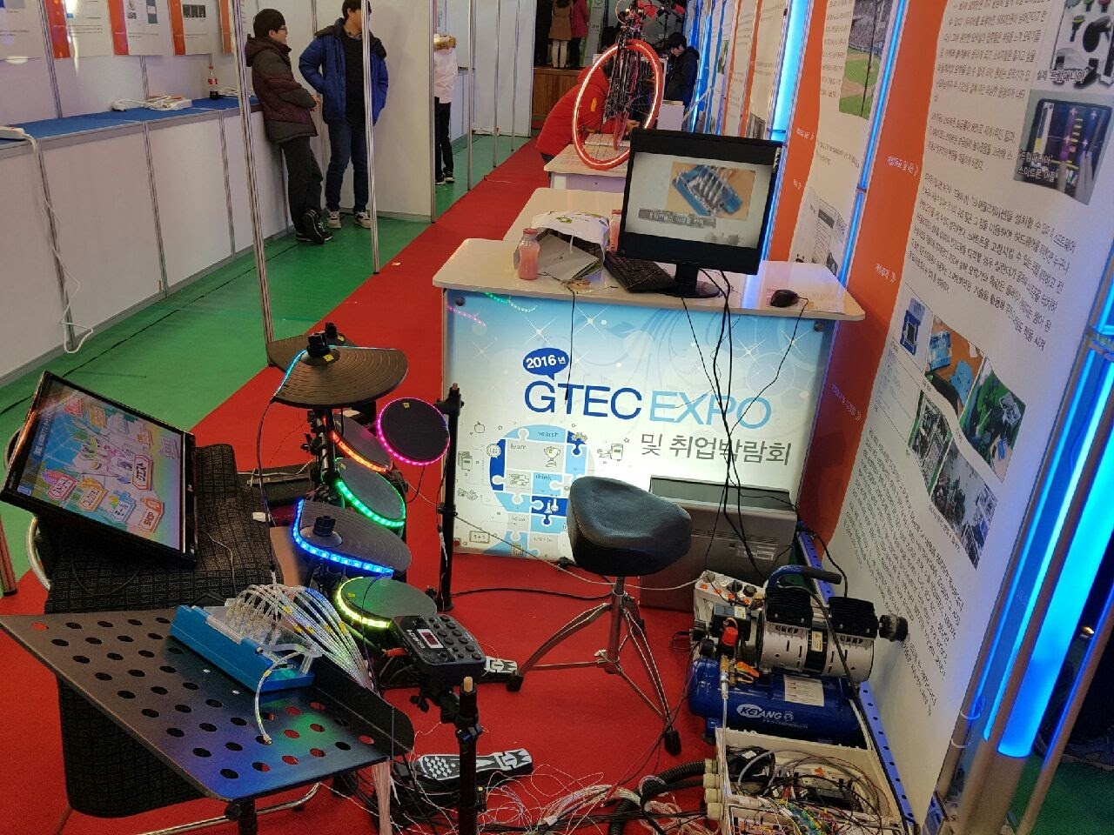
OTHER PROJECTS
4. 왓 해픈드 태어난 날의 뉴스 기반 운세 제공 서비스
RAG / 크롤링 / Stramlit / PostgreSQL
5. 체리 피커 배달 어플들의 가격비교
SSAFY 아이디어톤 1위 / I2T 한국어 인식
6. 드럼 매니아
GTEC EXPO 금상 / 온라인 커뮤니티 누적 조회수 7만회+

Slide 9
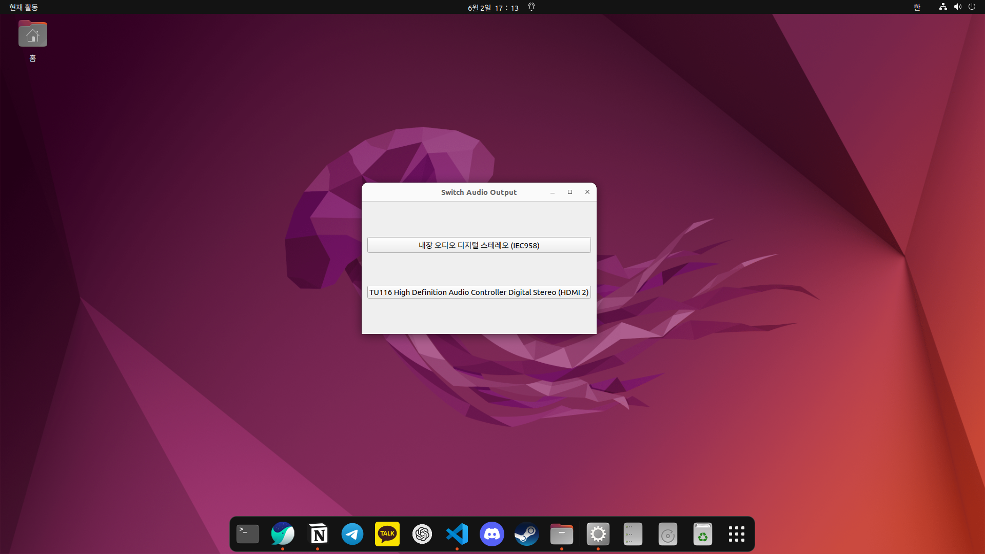
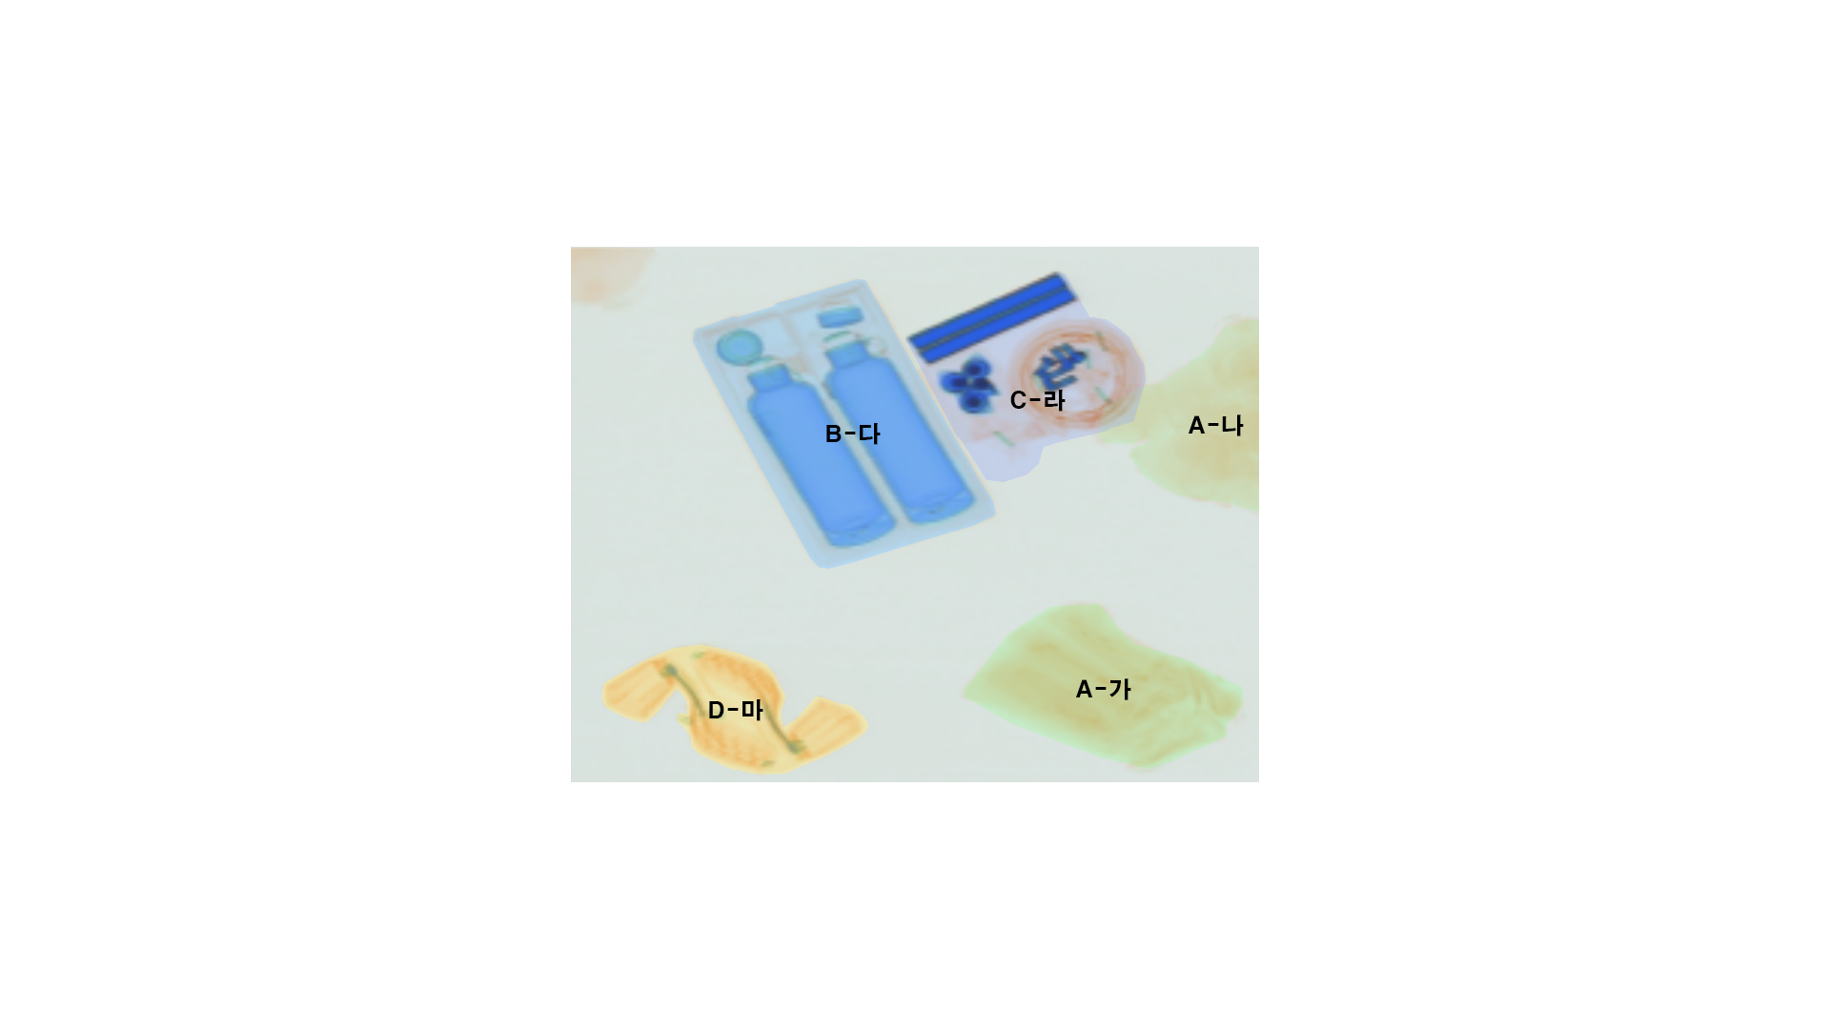
OTHER PROJECTS
7. 리눅스 사운드 출력 장치 컨트롤러
Python / PPA 배포 중
8. YB Instance Segmentation
국가 연구 과제 수주 / 임베디드 AI 최적화

Slide 10
THANK
YOU
“결과로 증명하는 남다른 실력”
수많은 프로젝트를 성공으로 이끌며 성과 증명과 지속적인 성장을 이루어 왔습니다.
안주하지 않고 배움을 추구하는 자세로 귀사에 끊임없는 가치를 더하겠습니다.
유태영
taeyeon9@gmail.com

